Slide 1
ΤΕΧΝΙΚΕΣ ΑΣΦΑΛΟΥΣ ΜΕΤΑΚΙΝΗΣΗΣ ΑΣΘΕΝΩΝ
Μπακόλα Ελένη MCs, PhD

Slide 2
ΕΡΓΟΝΟΜΙΑ
Διαπραγματεύεται την αλληλεπίδραση της τεχνολογίας με τις συνθήκες εργασίας στον άνθρωπο.
Η εργονομία μορφοποιείται ως μια νέα επιστήμη του 20^{ου} αιώνα η οποία γεννήθηκε από την ανάγκη προσαρμογής του περιβάλλοντος εργασίας στις ανθρώπινες ανάγκες.
Θέτει τους κανόνες που πρέπει να λαμβάνονται υπόψη στον σχεδιασμό του περιβάλλοντος εργασίας και διαμορφώνει τις απαραίτητες συνθήκες προκειμένου να μην υπάρχουν επιπτώσεις στην υγεία των εργαζομένων αλλά και να κάνουν το περιβάλλον όσο πιο ευχάριστο και λειτουργικό γίνεται.
Η εργονομία ως εφαρμοσμένος κλάδος αλληλοεπιδρά με άλλες εφαρμοσμένες επιστήμες μεταξύ των οποίων οι βασικότερες είναι οι Βιολογικές επιστήμες και ιδιαίτερα η ανατομία, η φυσιολογία και η βιολογική μηχανική.

Slide 3
ΣΚΟΠΟΙ ΚΑΙ ΣΤΟΧΟΙ ΕΡΓΟΝΟΜΙΑΣ
Μείωση των μυοσκελετικών επαγγελματικών κακώσεων και παθήσεων
Βελτίωση της παραγωγικότητας
Βελτίωση των συνθηκών εργασίας
Μείωση απουσιών του εργαζόμενου
Κυβερνητικές ρυθμίσεις στον τομέα εργασίας

Slide 4
ΑΠΑΙΤΕΙΤΑΙ
Εκτίμηση παραγόντων του επαγγελματικού κινδύνου
Αναγνώριση και Αξιολόγηση των κινδύνων/συνθηκών
Προτάσεις και Σχεδιασμός για την εξάλειψη ή μείωση του επαγγελματικού κινδύνου
Εκπαίδευση σε όλες τις βαθμίδες

Slide 5
ΚΑΤΗΓΟΡΙΕΣ ΕΡΓΟΝΟΜΙΚΩΝ ΠΑΡΑΓΟΝΤΩΝ ΚΙΝΔΥΝΟΥ ΓΙΑ ΕΜΦΑΝΙΣΗ ΜΣΠ
Ακατάλληλος εξοπλισμός εργασίας (δύσχρηστος, δυσνόητος, αναποτελεσματικός).
Ακατάλληλος σχεδιασμός θέσεων εργασίας (άβολες και αφύσικες στάσεις εργασίας όπως τεντωμένα χέρια, ανασηκωμένοι βραχίονες μακριά από το σώμα, κύρτωση πλάτης, έντονη επαναληπτικότητα, κακός φωτισμός, έκθεση σε δονήσεις όπως τρυπάνια χειρουργείου)
Ακατάλληλες μέθοδοι εργασίας (έλλειψη ομαδικής εργασίας, έλλειψη εκπαίδευσης και πληροφόρησης, ασαφείς ρόλοι εργασίας, υπερβολικές απαιτήσεις εργασίας, κακό ψυχοκοινωνικό περιβάλλον, πίεση χρόνου)

Slide 6
ΠΑΡΑΔΕΙΓΜΑΤΑ
Η υπερβολική κάμψη/έκταση του καρπού ενοχοποιείται για το Σύνδρομο Καρπιαίου Σωλήνα
Η υπερβολική ωλένια απόκλιση για επώδυνη παθολογία
Η απαγωγή και η κάμψη του χεριού > 60^{ο} πάνω από 1 ώρα την ημέρα συσχετίζεται με σύνδρομο ώμου/αυχένα
Η διατήρηση των χεριών υψηλότερα από το επίπεδο των ώμων ενοχοποιείται για τενοντίτιδα και ωμοβραχιόνιο σύνδρομο.
Η Έντονη επίκυψη σχετίζεται με παθολογία της οσφυϊκής μοίρας της ΣΣ, λόγω λανθασμένου επαγγελματικού πρότυπου κίνησης.

Slide 7
Χειρωνακτική Διακίνηση Φορτίων

Slide 8
ΧΕΙΡΩΝΑΚΤΙΚΗ ΔΙΑΚΙΝΗΣΗ ΦΟΡΤΙΩΝ (Κ.Δ.Π. 267/2001)
Οι κανονισμοί προήλθαν έπειτα από την εναρμόνιση της χώρας μας με την οδηγία 90/269/ΕΟΚ του Συμβουλίου της 29^{ης} Μαΐου 1990, σχετικά με τις ελάχιστες απαιτήσεις ασφάλειας και υγείας κατά τη χειρωνακτική διακίνηση φορτίων, που συνεπάγεται κινδύνους ιδίως για τη ράχη και την οσφυϊκή χώρα των εργαζομένων.
Χειρωνακτική διακίνηση φορτίων νοείται κάθε μετατόπιση ή στήριξη φορτίου, από ένα ή περισσότερους εργαζόμενους, όπως η ανύψωση, η απόθεση, η ώθηση, η έλξη ή η μετακίνηση βάρους, η οποία λόγω των χαρακτηριστικών της ή εξαιτίας δυσμενών εργονομικών συνθηκών, παρουσιάζει κινδύνους για τους εργαζόμενους.

Slide 9
ΥΠΟΧΡΕΩΣΕΙΣ ΕΡΓΟΔΟΤΗ
Ο εργοδότης πρέπει να λαμβάνει τα κατάλληλα μέτρα ή να χρησιμοποιεί τα κατάλληλα μέσα και ιδίως τους κατάλληλους μηχανικούς εξοπλισμούς, προκειμένου να αποφεύγεται η ανάγκη χειρωνακτικής διακίνησης φορτίων από τους εργαζόμενους.
Όταν δεν μπορεί να αποφευχθεί αυτό ο εργοδότης πρέπει να λαμβάνει τα κατάλληλα οργανωτικά μέτρα, να χρησιμοποιεί τα κατάλληλα μέσα ή να παρέχει στους εργαζόμενους τα μέσα αυτά ώστε να μειώνεται ο κίνδυνος.
Ο εργοδότης πρέπει να οργανώνει τις θέσεις εργασίας, να αξιολογεί τους κινδύνους και να μεριμνά για την αποφυγή ή την μείωση των κινδύνων που δεν μπορούν να αποφευχθούν.

Slide 10
ΝΟΣΗΛΕΥΤΙΚΕΣ ΔΡΑΣΤΗΡΙΟΤΗΤΕΣ ΠΟΥ ΣΧΕΤΙΖΟΝΤΑΙ ΜΕ ΜΣΠ
Μετακίνηση κατακεκλιμένων ασθενών
Μεταφορά ασθενών με αμαξίδιο
Βοήθεια ασθενών να κατέβουν/ανέβουν στην κλίνη τους
Μεταφορά βαριών αντικειμένων
Μεταφορά διαφορετικού πλάτους αντικειμένων
Κάμψη κορμού για ανύψωση αντικειμένων από το πάτωμα
Εργασία σε ακατάλληλες στάσεις
Πίεση χρόνου
Αυξημένα καθήκοντα
Παρατεταμένη κάμψη κορμού

Slide 11
ΑΛΛΟΙ ΠΑΡΑΓΟΝΤΕΣ ΠΟΥ ΣΧΕΤΙΖΟΝΤΑΙ ΜΕ ΜΣΠ
Γενετικοί
Φύλο
Ηλικία
Δυσαρέσκεια
Μονότονη εργασία
Περιορισμένος έλεγχος της εργασίας

Slide 12
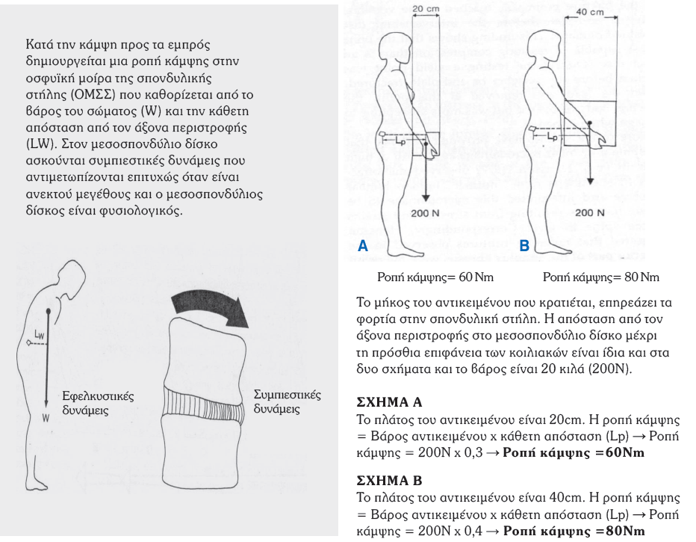

Slide 13
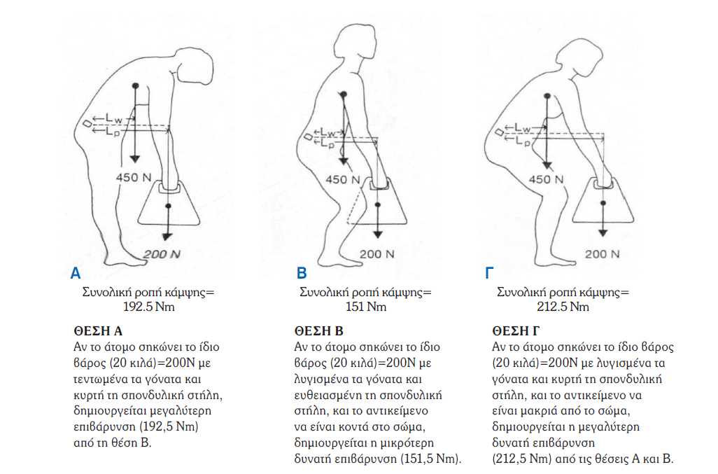

Slide 14
Μέθοδοι Χειρισμού Ασθενών

Slide 15
ΑΞΙΟΛΟΓΗΣΗ ΑΣΘΕΝΗ
Το επίπεδο βοήθειας που απαιτεί ο ασθενής
Το μέγεθος και το βάρος του ασθενή
Την ικανότητα και την προθυμία του ασθενή να κατανοήσει και να συνεργαστεί
Τις ιατρικές γνωματεύσεις που μπορεί να επηρεάζουν την επιλογή των μεθόδων για την άρση ή την αλλαγή θέσης του ασθενή

Slide 16
ΑΞΙΟΛΟΓΗΣΗ ΑΣΘΕΝΗ
Το μέγεθος και το βάρος του ασθενή, σε ορισμένες περιπτώσεις, καθορίζουν τον εξοπλισμό που χρειάζεται και τον αριθμό των νοσηλευτών που απαιτούνται ώστε να παρέχουν βοήθεια. Ένας ασθενής ενδέχεται να είναι υπερβολικά βαρύς για να τον ανυψώσει ο νοσηλευτής χωρίς μηχανική βοήθεια.
Οι σωματικές και ψυχικές ικανότητες των ασθενών (τετραπληγία, κατάκοιτος ηλικιωμένος, ασθενής υπό γενική αναισθησία, σε κώμα, με επισκληρίδιο, ασθενής που αντιστέκεται στη μετακίνηση) παίζουν επίσης σημαντικό ρόλο στην επιλογή των κατάλληλων λύσεων.

Slide 17
ΑΞΙΟΛΟΓΗΣΗ ΑΣΘΕΝΗ
Ο ασθενής που είναι ικανός και πρόθυμος να υποστηρίξει μερικώς το δικό του βάρος, μπορεί να είναι σε θέση να μετακινηθεί από τη θέση του στο κρεβάτι σε μια καρέκλα με ένα μηχάνημα υποβοήθησης, ενώ ένας γερανός μπορεί να είναι κατάλληλος για εκείνους τους ασθενείς που δεν είναι σε θέση να υποστηρίξουν το δικό τους βάρος.
Ένας ασθενής που έχει υποστεί χειρουργική επέμβαση αντικατάστασης ισχίου, μπορεί να απαιτήσει εξειδικευμένο εξοπλισμό για βοήθεια προκειμένου να αποφευχθεί η πίεση στην πληγείσα περιοχή.
Τα τραύματα στην κοιλιακή χώρα, οι συσπάσεις, η ύπαρξη καθετήρων και περοχετεύσεων, η εγκυμοσύνη καθιστούν τις εργασίες μεταφοράς ή μετακίνησης πιο απαιτητικές.

Slide 18
ΜΕΘΟΔΟΙ ΧΕΙΡΙΣΜΟΥ ΑΣΘΕΝΩΝ
Οι ενέργειες που εκτελούνται κατά τον χειρισμό των ασθενών περιλαμβάνουν:
Την ανύψωση
Το κατέβασμα
Την συγκράτηση
Την έλξη

Slide 19
ΜΕΘΟΔΟΙ ΧΕΙΡΙΣΜΟΥ ΑΣΘΕΝΩΝ
Ανάλογα με τη μέθοδο που ακολουθείται, οι τεχνικές αυτές δύναται να ταξινομηθούν σε τρείς βασικές κατηγορίες:
Χειρωνακτική μεταφορά ασθενών
Χρήση μικρών βοηθημάτων
Χρήση μεγάλων βοηθημάτων

Slide 20
ΧΕΙΡΩΝΑΚΤΙΚΗ ΜΕΤΑΦΟΡΑ ΑΣΘΕΝΩΝ
Επιτυγχάνεται με την παρουσία ενός ή περισσοτέρων νοσηλευτών, και με την συνδρομή του ασθενή εφόσον δύναται.
Ο χειρισμός των ασθενών αυξάνει τον κίνδυνο πρόκλησης ΜΣΠ μιας και εμφανίζουν ασύμμετρη κατανομή βάρους και δεν διαθέτουν σταθερά σημεία κράτησής τους.
Αυτό οδηγεί σε αδυναμία συγκράτησης του βάρους του ασθενή πλησίον στο σώμα του νοσηλευτή.
Επιπλέον η συναισθηματική αστάθεια του ασθενή, το επίπεδο συνεργασίας του ή αντίστασης καθώς και οι λανθασμένες ή άβολες στάσεις του νοσηλευτή κατά την εκτέλεση των καθηκόντων του, αυξάνουν τον κίνδυνο εμφάνισης ΜΣΠ.

Slide 21
ΒΑΣΙΚΕΣ ΑΡΧΕΣ ΧΕΙΡΩΝΑΚΤΙΚΗΣ ΜΕΤΑΦΟΡΑΣ
Βοήθεια από άλλους νοσηλευτές (σεντόνια ολίσθησης;)
Θέση σώματος νοσηλευτή κοντά στο κρεβάτι (αποφεύγει κινήσεις που επιβαρύνουν τη ΣΣ, όπως τέντωμα, σκύψιμο)
Ενημέρωση του ασθενή και ενθάρρυνση συμμετοχής του στο μέγιστο των δυνατοτήτων του.
Όρθια στάση σώματος του νοσηλευτή. Πόδια λίγο ανοιχτά και το ένα πόδι λίγο πιο μπροστά για εξασφάλιση βάσης στήριξης. Χρήση μυών ποδιών και όχι κορμού.
Συγκρατήστε καλά τον ασθενή
Χρήση κατάλληλων ρούχων και υποδημάτων (αντιολισθητικές σόλες)

Slide 22
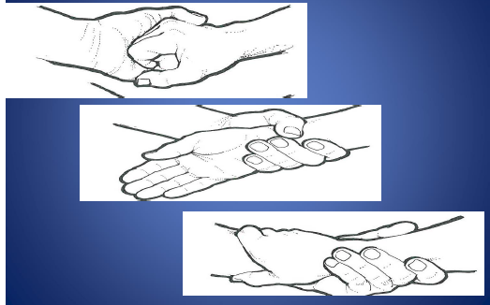
ΛΑΒΕΣ ΧΕΡΙΩΝ

Slide 23
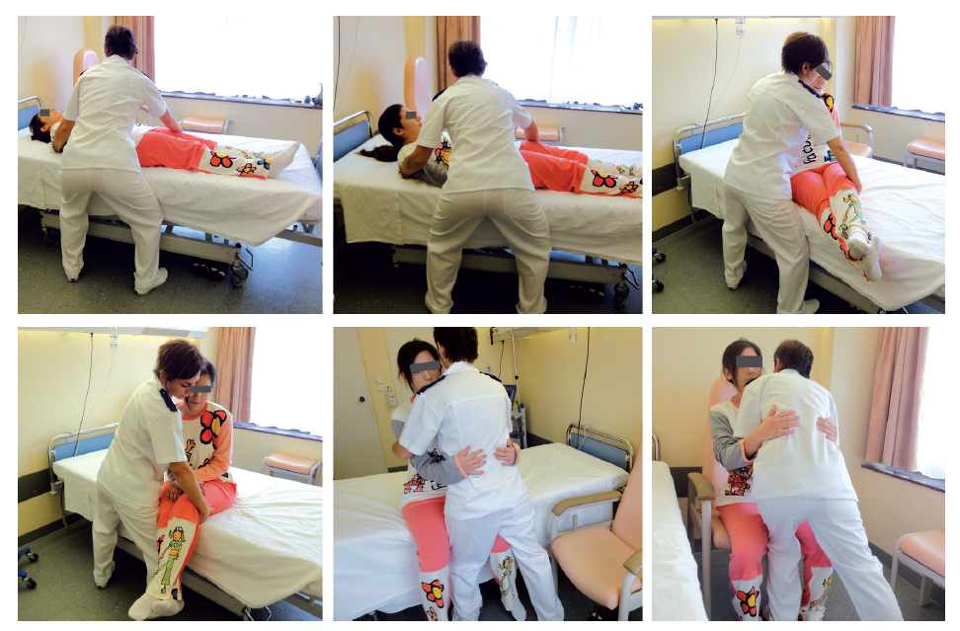
ΜΕΤΑΦΟΡΑ ΑΣΘΕΝΗ ΑΠΌ ΤΟ ΚΡΕΒΑΤΙ ΣΕ ΚΑΡΕΚΛΑ ΜΕ ΕΝΑΝ ΝΟΣΗΛΕΥΤΗ

Slide 24
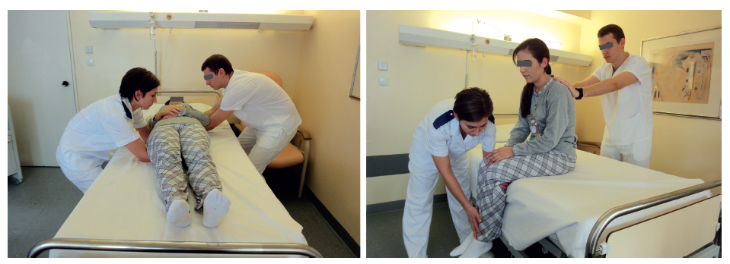
ΜΕΤΑΦΟΡΑ ΑΣΘΕΝΗ ΑΠΌ ΤΟ ΚΡΕΒΑΤΙ ΣΕ ΚΑΡΕΚΛΑ ΜΕ ΔΥΟ ΝΟΣΗΛΕΥΤΕΣ

Slide 25
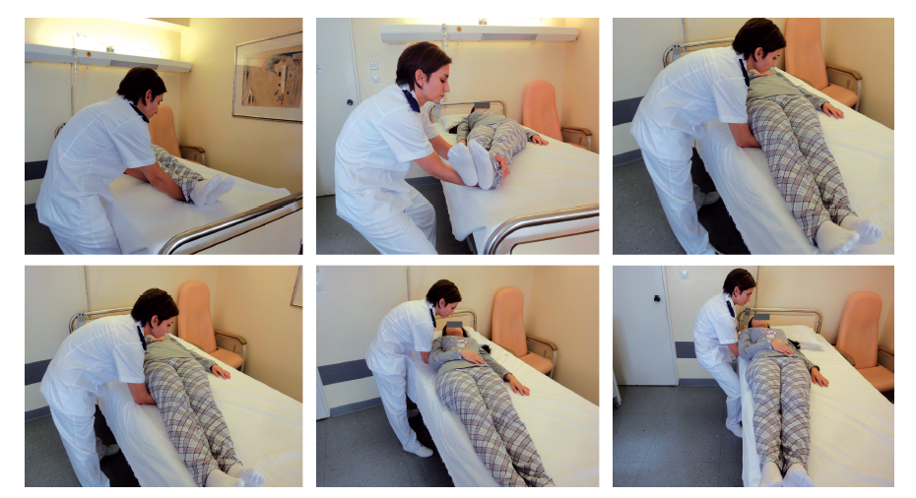
ΜΕΤΑΤΟΠΙΣΗ ΑΣΘΕΝΗ ΑΠΟ ΈΝΑΝ ΝΟΣΗΛΕΥΤΗ

Slide 26
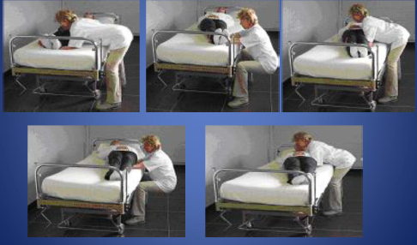
ΜΕΤΑΤΟΠΙΣΗ ΑΣΘΕΝΗ ΑΠΟ ΈΝΑΝ ΝΟΣΗΛΕΥΤΗ

Slide 27
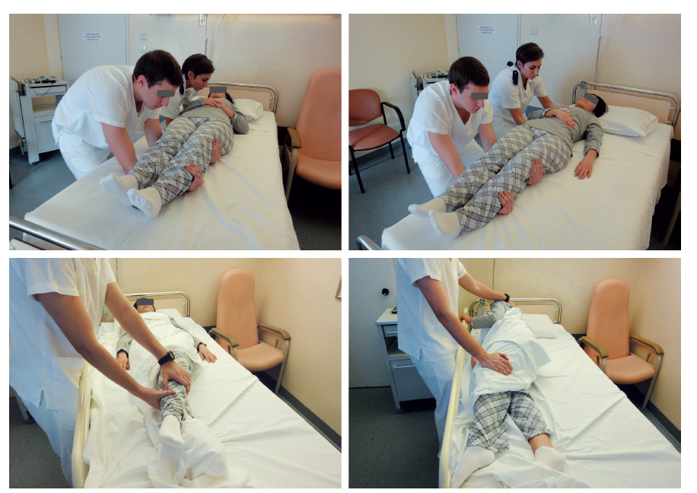
ΜΕΤΑΚΙΝΗΣΗ ΑΣΘΕΝΗ ΣΕ ΠΛΑΓΙΑ ΘΕΣΗ ΣΤΟ ΚΡΕΒΑΤΙ ΜΕ ΔΥΟ ΝΟΣΗΛΕΥΤΕΣ

Slide 28
ΜΕΤΑΚΙΝΗΣΗ ΑΣΘΕΝΗ ΠΡΟΣ ΤΑ ΠΑΝΩ ΣΤΟ ΚΡΕΒΑΤΙ ΜΕ ΈΝΑΝ ΝΟΣΗΛΕΥΤΗ
Ρυθμίστε κατάλληλα το ύψος του κρεβατιού ανάλογα με το δικό σας ύψος.
Ζητήστε από τον ασθενή να λυγίσει το ένα γόνατο με το πέλμα να ακουμπά στο στρώμα, να κοιτάζει τα πόδια του και τέλος να σπρώξει με το πόδι του. Με τον τρόπο αυτό αυξάνεται η συνεργασία του ασθενή.
Κατά τη μεταφορά, κάμψτε ομοιόμορφα αρχικώς τα πόδια και μεταφέρετε το βάρος σας από τη μια πλευρά στην άλλη, διατηρώντας τη ράχη σας σε ευθεία θέση.

Slide 29
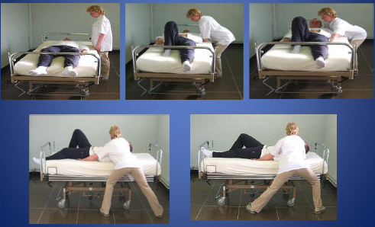
ΜΕΤΑΚΙΝΗΣΗ ΑΣΘΕΝΗ ΠΡΟΣ ΤΑ ΠΑΝΩ ΣΤΟ ΚΡΕΒΑΤΙ ΜΕ ΈΝΑΝ ΝΟΣΗΛΕΥΤΗ

Slide 30
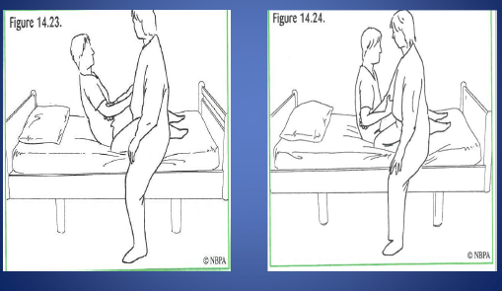
ΜΕΤΑΚΙΝΗΣΗ ΣΕ ΗΜΙΚΑΘΙΣΤΗ ΘΕΣΗ

Slide 31
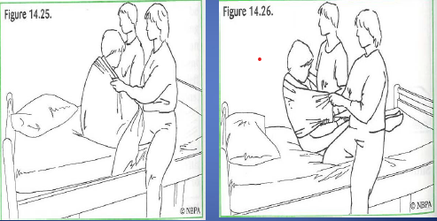
ΜΕΤΑΚΙΝΗΣΗ ΑΣΘΕΝΗ ΣΕ ΗΜΙΚΑΘΙΣΤΗ ΘΕΣΗ ΑΠΌ ΔΥΟ ΝΟΣΗΛΕΥΤΕΣ

Slide 32
ΑΝΑΣΗΚΩΣΗ ΑΣΘΕΝΗ ΣΤΗΝ ΚΑΡΕΚΛΑ ΤΟΥ ΜΕ ΈΝΑΝ ΝΟΣΗΛΕΥΤΗ

Slide 33
ΜΕΤΑΚΙΝΗΣΗ ΑΣΘΕΝΗ ΑΠΌ ΤΟ ΠΑΤΩΜΑ ΣΤΗΝ ΚΑΡΕΚΛΑ ΤΟΥ
Εκτιμήστε την κατάσταση και προσεγγίστε με ασφάλεια.
Εκτιμήστε τον ασθενή. Υπάρχουν ενδείξεις ζωής, επίπεδο συνείδησης, ορατά τραύματα;
Κάντε τον ασθενή να νιώσει άνετα, τοποθετήστε ένα μαξιλάρι στο κεφάλι εάν ενδείκνυται.
Καλέστε ιατρό για να εκτιμήσει το κατά πόσο ασφαλές είναι να μετακινηθεί ο ασθενής.
Αντιμετωπίστε τα ορατά τραύματα με σκοπό την ελαχιστοποίηση του πόνου και την πρόληψη μεγαλύτερης βλάβης από το τραύμα.
Καθησυχάστε τον ασθενή προκειμένου να εξασφαλίσετε τη συνεργασία του και να μειώσετε το άγχος του.
Τοποθετήστε τον ασθενή σε καθιστή θέση. Χρησιμοποιήστε τους μυες των ποδιών αντί του κορμού.
Κατά τη μεταφορά από το πάτωμα στην καρέκλα μεταφέρετε το βάρος σας από τη μία πλευρά στην άλλη διατηρώντας τη ράχη σας ευθυτενή.
Ζητήστε από τον ασθενή να σπρώξει με τα πόδια του επιτυγχάνοντας καλύτερη συνεργασία.
Οι κινήσεις των δύο νοσηλευτών πρέπει να είναι συγχρονισμένες.

Slide 34
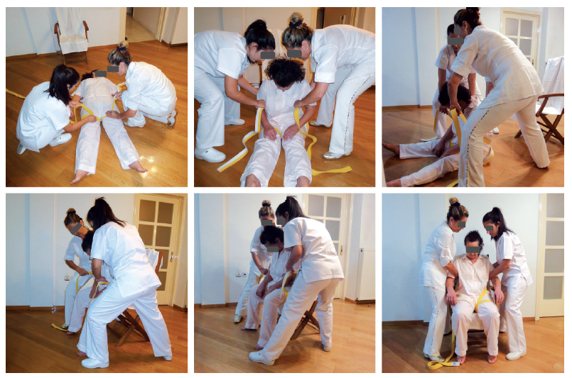
ΜΕΤΑΚΙΝΗΣΗ ΑΣΘΕΝΗ ΑΠΌ ΤΟ ΠΑΤΩΜΑ ΣΤΗΝ ΚΑΡΕΚΛΑ ΤΟΥ

Slide 35
ΧΡΗΣΗ ΜΙΚΡΩΝ ΒΟΗΘΗΜΑΤΩΝ
Τα μικρά βοηθήματα που χρησιμοποιούνται κατά τον χειρισμό των ασθενών περιλαμβάνουν:
Την περπατούρα με υποστήριξη των αντιβραχίων
Την περπατούρα με ρόδες
Τον τριγωνικό ιμάντα ανύψωσης και μετακίνησης
Την σανίδα μεταφοράς
Ειδικά σεντόνια ολίσθησης

Slide 36
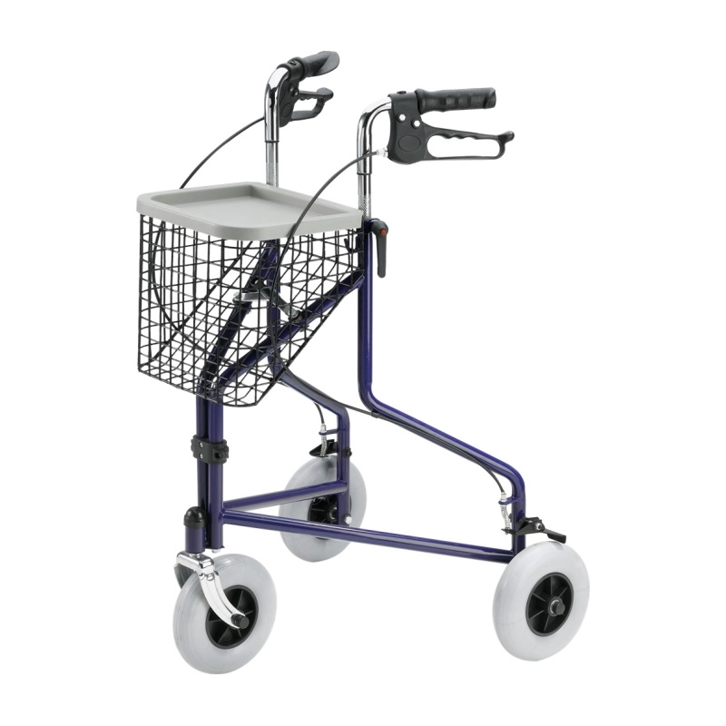
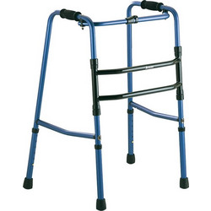
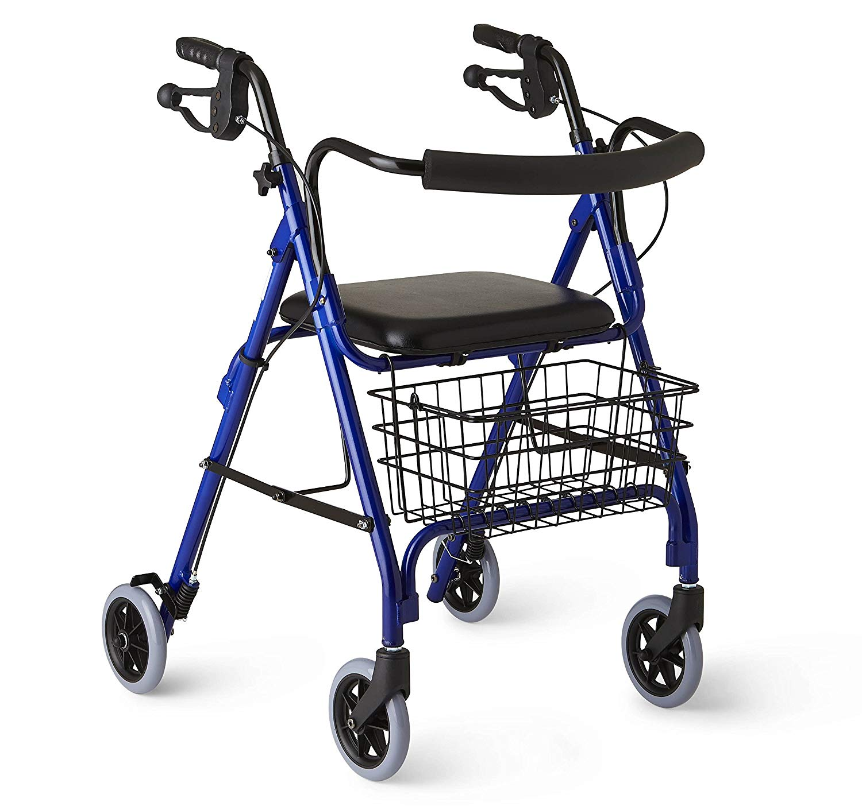
ΧΡΗΣΗ ΜΙΚΡΩΝ ΒΟΗΘΗΜΑΤΩΝ

Slide 37
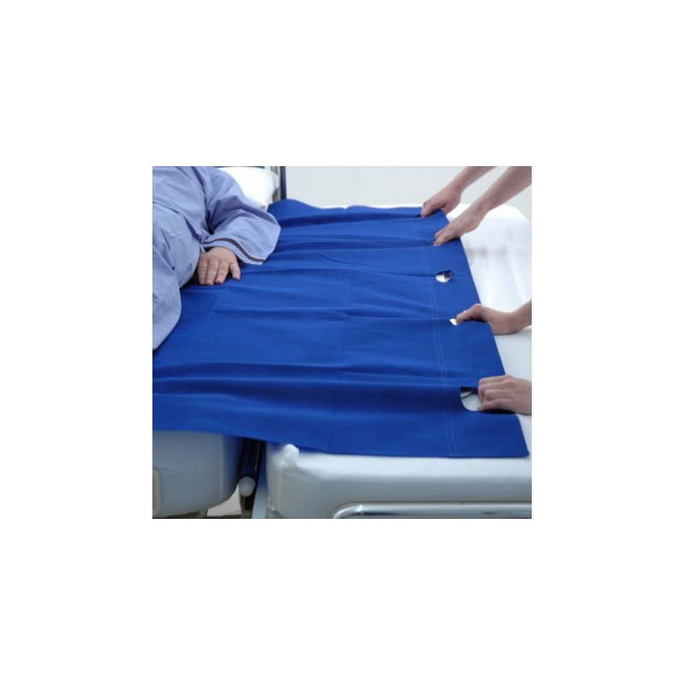
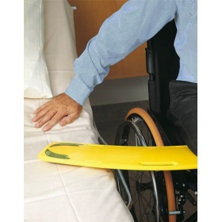
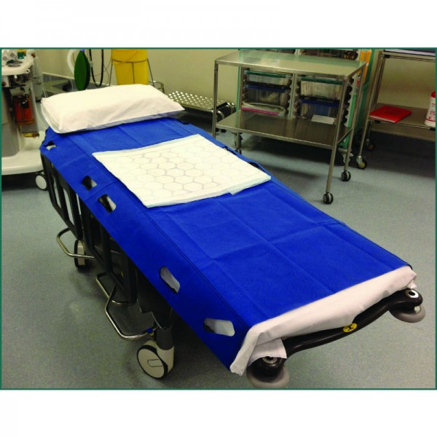
ΧΡΗΣΗ ΜΙΚΡΩΝ ΒΟΗΘΗΜΑΤΩΝ

Slide 38
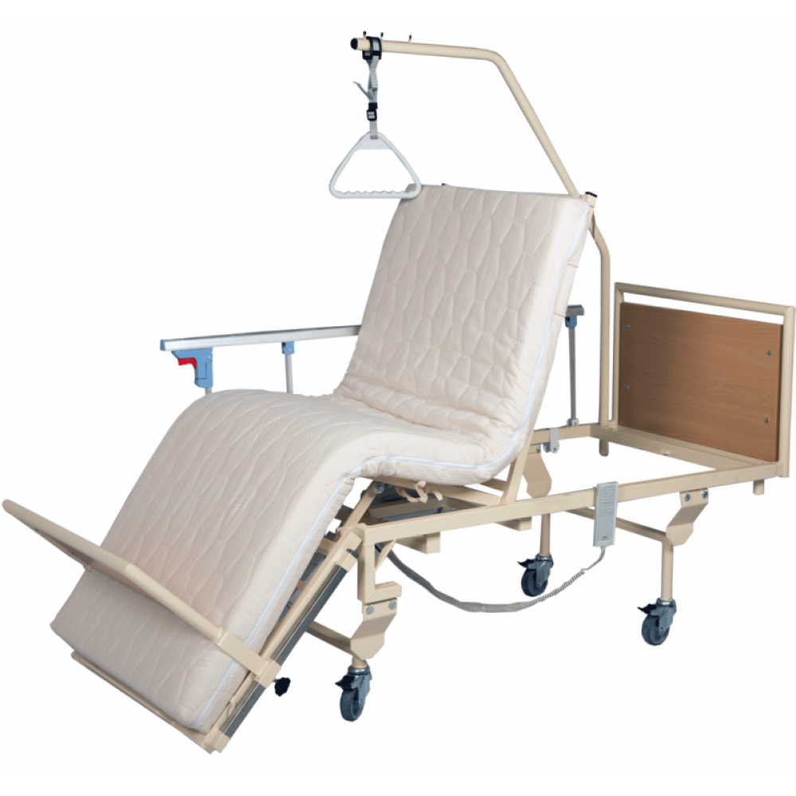
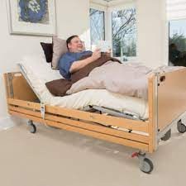
ΧΡΗΣΗ ΜΕΓΑΛΩΝ ΒΟΗΘΗΜΑΤΩΝ
Ηλεκτρικό κρεβάτι. Για την εξυπηρέτηση ασθενών που είναι πλήρως εξαρτώμενοι από το νοσηλευτικό προσωπικό. Οι νοσηλευτές φροντίζουν τον ασθενή χωρίς να επιβαρύνουν το μυοσκελετικό τους σύστημα.

Slide 39
ΧΡΗΣΗ ΜΕΓΑΛΩΝ ΒΟΗΘΗΜΑΤΩΝ
Συσκευή υποβοήθησης ασθενή σε όρθια θέση-αναβατήρας. Μετακίνηση μερικώς εξαρτώμενων ατόμων τ6α οποία έχουν μερική ικανότητα να στηρίζουν το βάρος τους, είναι συνεργάσιμα, μπορούν να καθίσουν στην άκρη του κρεβατιού και είναι σε θέση να λυγίσουν τα ισχία, τα γόνατα και τους αστραγάλους.
Άρση ασθενή με φορητό μηχάνημα ανύψωσης-γερανό. Για την άρση ασθενών οι οποίοι είναι πλήρως εξαρτημένοι ή υπέρβαροι. Για μεταφορές ασθενών από το κρεβάτι στην καρέκλα ή από το πάτωμα στο κρεβάτι.
Άρση ασθενή με σταθερό μηχάνημα ανύψωσης-γερανός οροφής.
Συσκευή υποβοήθησης της βάδισης.

Slide 40
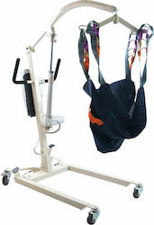
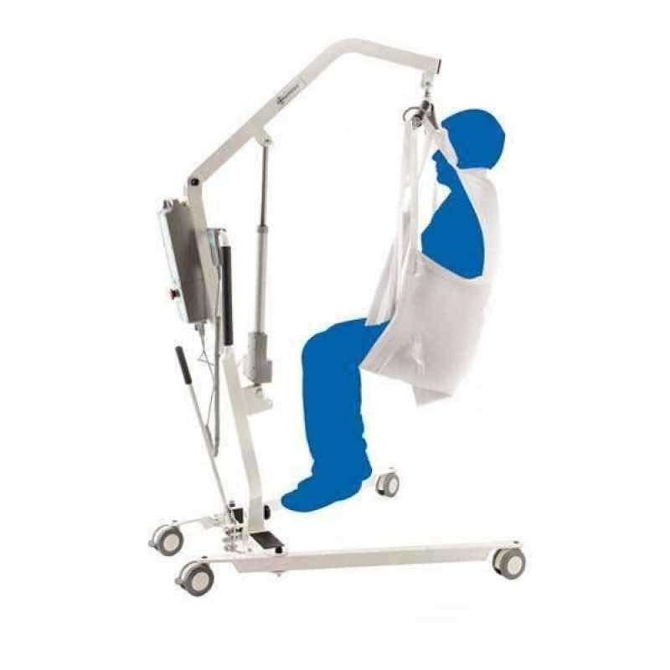
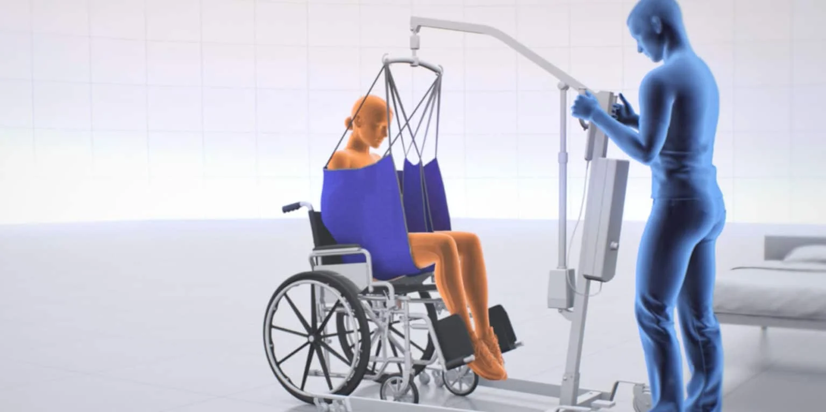
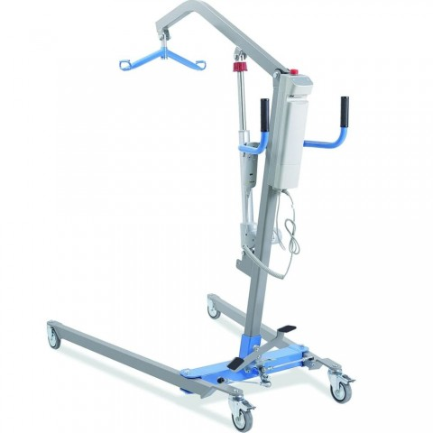
ΧΡΗΣΗ ΜΕΓΑΛΩΝ ΒΟΗΘΗΜΑΤΩΝ

Slide 41
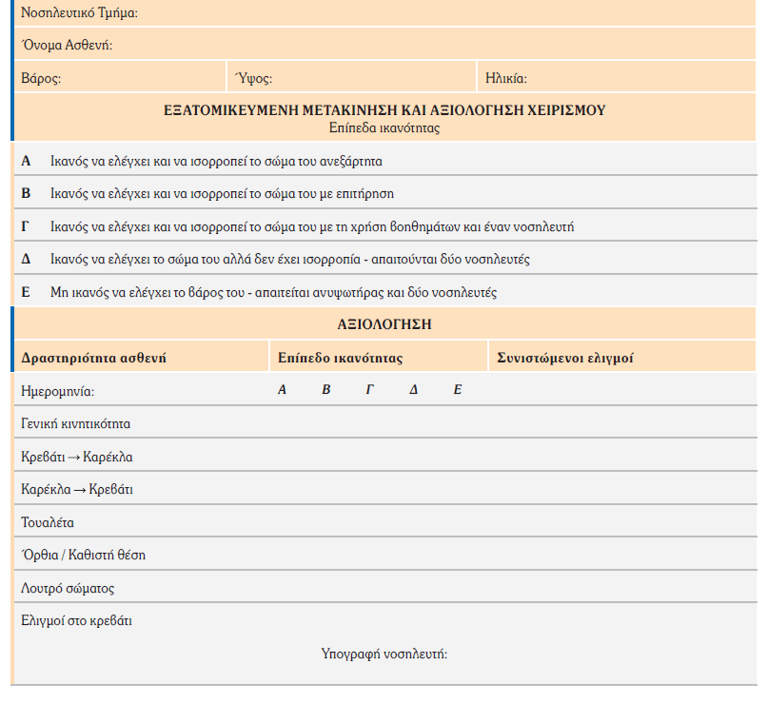
ΕΝΤΥΠΟ ΕΚΤΙΜΗΣΗΣ ΚΙΝΗΤΙΚΟΤΗΤΑΣ ΤΟΥ ΑΣΘΕΝΗ

